Slide 1

Java + MySQL Parte 13
Prof. JAILSON

Slide 2
Update de clientes
Crie um método para alterar os dados dos clientes logo abaixo do método setar_campos

Slide 3
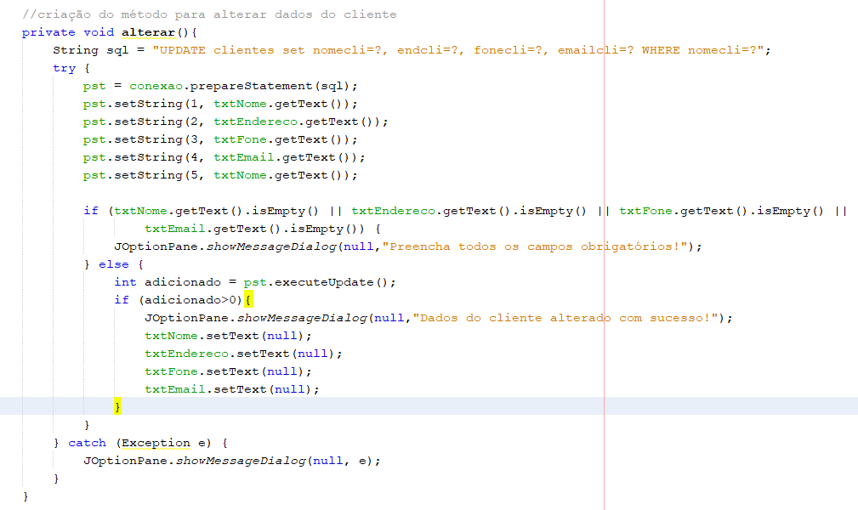

Slide 4
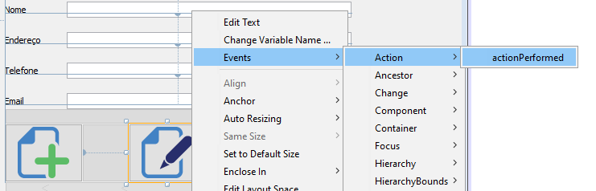

Update de clientes
Crie um evento para o botão Alterar para chamar o método alterar

Slide 5
Teste
Faça um teste mudando o telefone de algum cliente.
Perceba que há alguns erros que devem ser observados:
E se quisermos alterar o nome de um cliente? Veja no código inserido que nossa consulta utiliza o nome do cliente como referência!
Para resolver essa situação precisaremos trabalhar com o ID do cliente.
Na tela clientes, vamos adicionar mais um campo: IdCliente

Slide 6
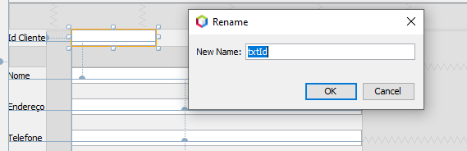
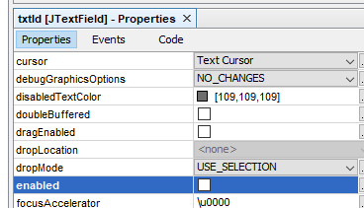
Modifique a propriedade enabled para false, para que não possa ser feita nenhuma alteração pelo usuário do sistema. Essa é uma numeração automática do BD.

Slide 7
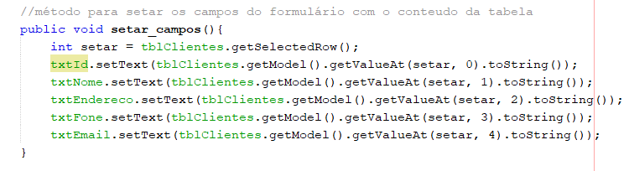
Alterar o método de setar campos para trazer o id

Slide 8
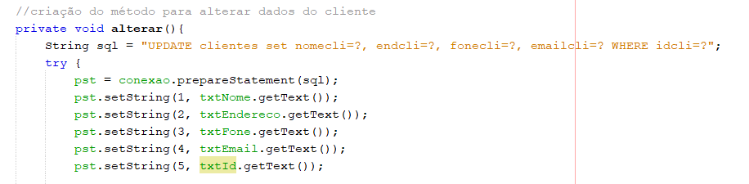
Alterar o método alterar para utilizar o id

Slide 9
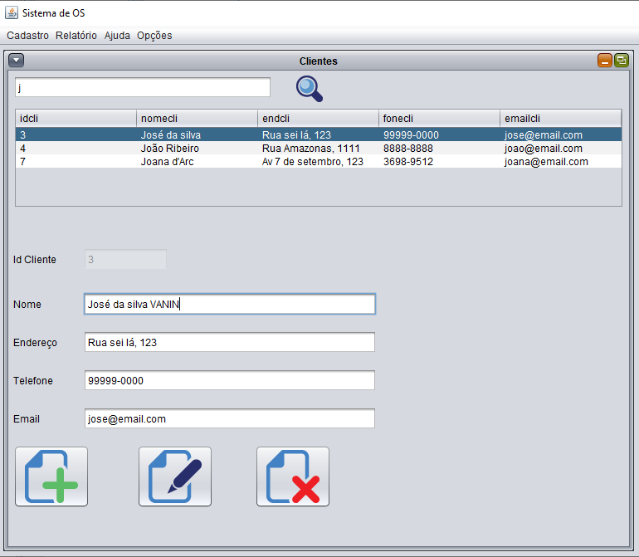
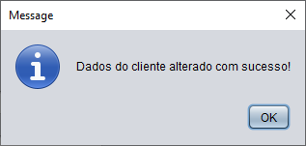

Teste
Agora execute um novo teste e tente alterar um nome de cliente

